Slide 2
Портал государственных и муниципальных услуг – один пароль и 1000 возможностей!
В сфере земельно-имущественных отношений:
⇒выдача градплана земельного участка;
⇒выдача разрешений на строительство и ввод в эксплуатацию;
⇒перепланировка жилых помещений;
⇒принятие на учет в качестве нуждающихся в жилых помещениях;
⇒предоставление земельных участков;
⇒присвоение адреса объекту недвижимости
В прочих сферах деятельности:
⇒запись на прием к врачу;
⇒регистрация брака (выбор даты и времени);
⇒выдача справок и информации из архивных документов;
⇒регистрация транспортного средства;
⇒оформление водительского удостоверения;
⇒получение/замена паспорта;
⇒назначение пенсии и выдача пенсионного удостоверения
В сфере физической культуры и спорта:
⇒присвоение спортивных разрядов;
⇒присвоение квалификационных категорий спортивных судей
В сфере образования:
⇒ запись в образовательные учреждения;
⇒ запись в детский сад;
⇒аккредитация и лицензирование образовательной деятельности
В сфере социальной защиты населения:
-⇒денежные компенсации и выплаты малоимущим и нуждающимся семьям (одиноким гражданам);
⇒усыновление и опекунство;
⇒путевки на оздоровление и отдых;
⇒предоставление субсидий на оплату жилого помещения

Slide 3
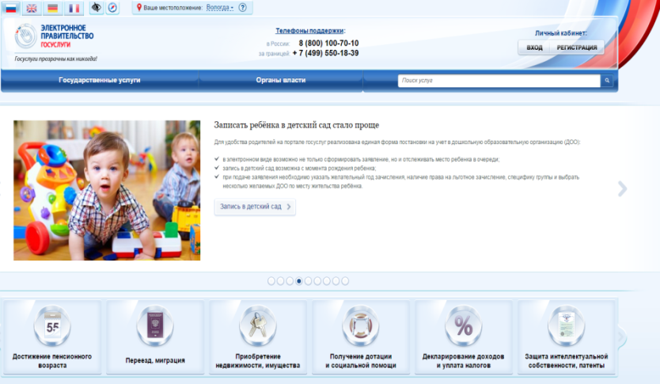
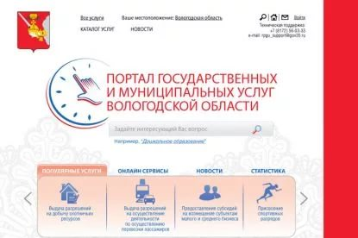
Время – самый ценный ресурс. Государство старается сэкономить Ваше время на получение государственных услуг и оформление документов, оплату налогов и пошлин. Регистрируйся на Портале государственных услуг – иди в ногу со временем!
Единый портал государственных услуг (ЕПГУ)
Региональный портал государственных услуг (РПГУ)
gosuslugi.ru
gosuslugi35.ru
Достаточно 1 РАЗ зарегистрироваться!
Логин и пароль едины для входа на оба портала!

Slide 4
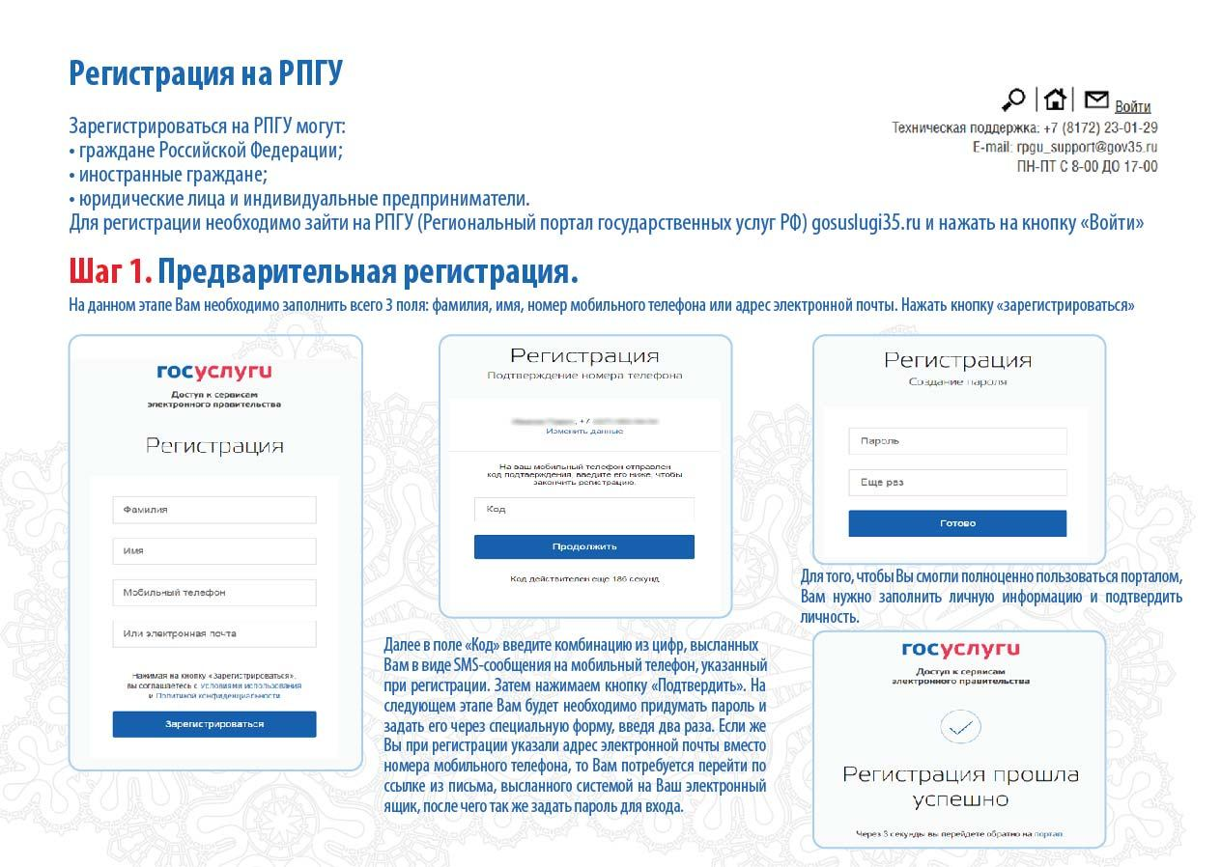

Slide 6
Регистрация на региональном портале госуслуг (РПГУ) (сокращенная инструкция)

Slide 7
После того, как Вы прошли регистрацию на Портале госуслуг, Вам необходимо подтвердить личность (шаг 4). Самым распространенным и удобным способом является обращение в Центр обслуживания пользователей (ЦОП). Эта процедура займет не более 5 минут! Если же, зарегистрироваться самостоятельно не удалось, то специалисты Центра обслуживания зарегистрируют Вас и подтвердят Вашу учетную запись при наличии паспорта и страхового свидетельства обязательного пенсионного страхования (СНИЛС), а также проконсультируют и помогут получить необходимую услугу.
СПИСОК ЦЕНТРОВ ОБСЛУЖИВАНИЯ ПОЛЬЗОВАТЕЛЕЙ НА ТЕРРИТОРИИ КИЧ-ГОРОДЕЦКОГО РАЙОНА
БУ «МФЦ Кичменгско-Городецкого муниципального района» (с. Кичменгский Городок, ул. Садовая,5). Режим работы Пн-пт с 8.30-17.00 (без перерыва на обед).
Администрация Кичменгско-Городецкого муниципального района (с. Кичменгский Городок, ул. Центральная, 7, 2 этаж, каб.7). Режим работы Пн-пт с 8.30-17.00 (перерыв с 12.30 до 14.00).
Управление по экономической политике и сельскому хозяйству администрации Кичменгско-Городецкого муниципального района (с. Кичменгский Городок, ул. Садовая, 5, 2 этаж, каб.7). Режим работы Пн-пт с 8.30-17.00 (перерыв с 12.30 до 14.00).
Управление по имущественным отношениям, ЖКХ и градостроительству администрации Кичменгско-Городецкого муниципального района по адресам: с.Кичменгский Городок, ул. Комсомольская, 3 , каб. 106 и ул. Садовая, 5, 2 этаж, каб. 4. Режим работы Пн-пт с 8.30-17.00 (перерыв с 12.30 до 14.00).
Администрация муниципального образования Городецкое (с. Кичменгский Городок, ул. Пионерская, 2). Режим работы Пн-пт с 8.30-17.00 (перерыв с 12.30 до 14.00).
Администрация сельского поселения Кичменгское (с. Кичменгский Городок, ул. Юбилейная, 44, каб.3). Режим работы Пн-пт с 8.30-17.00 (перерыв с 12.30 до 14.00).
Администрация сельского поселения Енангское (с. Нижний Енангск, ул. Центральная, 39). Режим работы Пн-пт с 8.30-17.00 (перерыв с 12.30 до 14.00).
Отделение Министерства внутренних дел Российской Федерации по Кичменгско-Городецкрму району (с. Кичменгский Городок, ул Советская 9). Режим работы с 8.30-17.00
Кичменгско-Городецкий территориальный сектор ЗАГС (с.Кичменгский Городок, ул.Центральная 1А). Режим работы: Пн-пт с с 8:45 до 17:00, пятница с 9:00 до 17:00 (обед с 12:30 до 13:30)
ГУ-Управление Пенсионного фонда РФ в Кичменгско-Городецком районе Вологодской области (с.Кичменгский Городок, ул.Центральная 4). Режим работы: Пн-пт с 9:00-16:00 (обед с 12:30 до 13:30)
Филиал по Кичменско-Городецкому району Казенного учреждения Вологодской области «Центр социальных выплат» (с.Кичменгский Городок, ул.Комсомольская 9). Режим работы: Пн – пт с 8:00 до 17:00 (обед с 12:30 до 13:30)
Бюджетное учреждение социального обслуживания Вологодской области «Комплексный центр социального обслуживания населения Кичменского-Городецкого района» (с. Кичменгский Городок, ул. Первомайская 20). Режим работы: Пн-пт с 8:30 до 17:00 (обед с 12:30 до 14:00).
Отделение занятости населения по Кичменгско-Городецкому району (с. Кичменгский Городок, ул Первомайская 6). Режим работы: Пн-пт с 8.00 до 17.00 (без перерыва).

Slide 8
ПРЕИМУЩЕСТВА ПОЛУЧЕНИЯ УСЛУГ В ЭЛЕКТРОННОМ ВИДЕ
Доступность получения государственных и муниципальных услуг: в любое время из любой точки
Сокращение числа посещений государственных и муниципальных органов. Например, чтобы зарегистрировать автомобиль, Вы подаете заявку через Портал госуслуг и приходите уже за готовым документом, Вас примут без очередей и в назначенное вами время. В орган Вы приходите один раз, вместо двух. А многие услуги не требуют выхода в учреждения. Например, проверка штрафов ГИБДД и их оплата через Портал, проверка налоговой и судебной задолженности, проверка состояния пенсионного счета.
Сокращение времени получения необходимой информации (сокращение сроков предоставления услуг), экономия времени. У Вас неудобный график работы? Вам не с кем оставить ребенка? Вы не знаете адрес учреждения, который предоставляет услугу? Тогда подавайте заявление на Портале госуслуг! Быстро, удобно, надежно, без отрыва от работы и домашних дел! Госуслуги – не выходя из дома!
Отсутствие необходимости самостоятельного сбора отдельных документов.
Получение информации о ходе выполнения услуги (прозрачность процедуры). В личном кабинете Портала госуслуг Вы можете всегда посмотреть в какой стадии находится Ваш запрос на получение услуги. Для этого достаточно просто зайти на в личный кабинет, введя логин и пароль, который был придуман вами при регистрации, и на главной странице будет видна запрошенная вами услуга. Далее необходимо нажать на данное заявление и показать историю рассмотрения.
Минимизация личных контактов с чиновниками. Снижение коррупции, так как личное общение с чиновниками минимально.
Отсутствие необходимости стоять в очередях. Теперь Вам не нужно отпрашиваться с работы и стоять в огромных очередях, отвоевывая свое право на получение заветного документа. Просто подаешь заявление через Единый или Региональный портал госуслуг и приходишь в то время, которое выбрал самостоятельно.

Slide 9
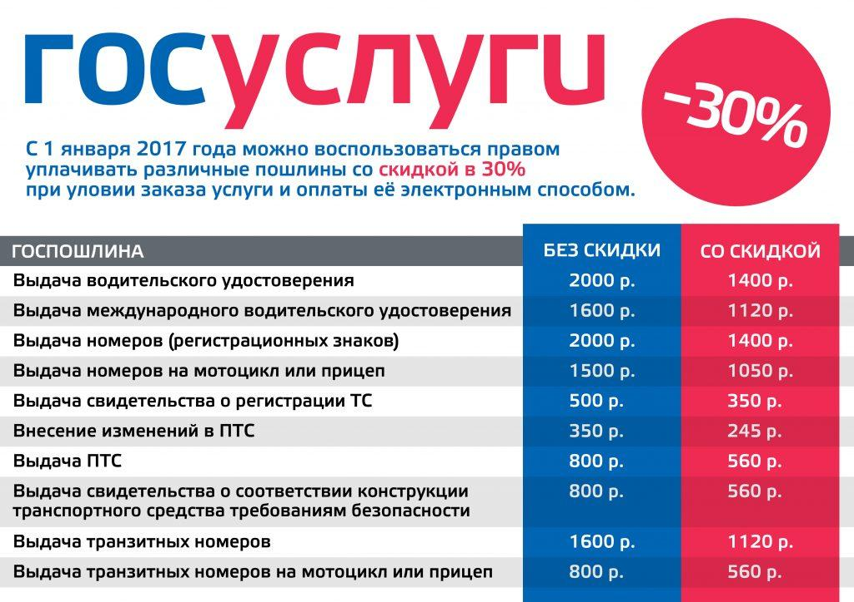
ПРЕИМУЩЕСТВА ПОЛУЧЕНИЯ УСЛУГ В ЭЛЕКТРОННОМ ВИДЕ
Одним из самых важных преимуществ получения услуг в электронном виде является: скидка 30% на государственную пошлину при подаче и оплате через Портал госуслуг! ЭКОНОМЬТЕ ВРЕМЯ И ДЕНЬГИ!
Чтобы получить скидку:
1. Подайте заявление на услугу через Портал госуслуг.
2. Подождите пока ведомство выставит счет на оплату пошлины по вашему заявлению в Личном кабинете и перейдите к оплате. Выберите безналичный способ для оплаты госпошлины:
банковская карта (MasterСard, Visa, Мир);
электронный кошелек (Webmoney);
мобильный телефон (Федеральные операторы).
Если условия соблюдены, то вы получаете скидку на госпошлину.
Данная скидка распространена на пользователей с подтвержденной учетной записью!
Услуги, для которых действует скидка 30% на госпошлину:

Slide 10
СПОСОБЫ ПОЛУЧЕНИЯ УСЛУГ В ЭЛЕКТРОННОМ ВИДЕ
Через Единый или Региональный портал госуслуг при помощи компьютера;
Через Единый или Региональный портал госуслуг при помощи мобильного приложения;
Через терминал, расположенный в учреждении, например запись на прием к врачу
Через гостевой компьютер, расположенный в Многофункциональном Центре организации и оказания государственных и муниципальных услуг (МФЦ).

Slide 12
Наиболее востребованные государственные и муниципальные услуги, получаемые в электронном виде на территории Кичменгско-Городецкого района
- Выдача разрешений на установку и эксплуатацию рекламных конструкций
- Согласование переустройства и (или) перепланировки жилых помещений
- Принятие на учет граждан в качестве нуждающихся в жилых помещениях в целях последующего предоставления им жилых помещений по договорам социального найма
- Присвоение или аннулирование адресов
- Выдача разрешения на ввод объекта капитального строительства в эксплуатацию
- Выдача разрешений на строительство
Выдача градостроительного плана земельного участка
Информационное обеспечение заявителей на основе архивных документов, хранящихся в муниципальном архиве.
Запись в детский сад
- Запись в образовательные учреждения
Предоставление информации о результатах сданных экзаменов
Запись на прием к врачу
Регистрация транспортного средства
Получение/ замена паспорта
Временное трудоустройство, поиск подходящей работы
Выдача разрешения на ношение оружия
Выдача разрешения на добычу охотничьих ресурсов

Slide 13
Полезные ссылки, контактная информация
В случае возникновения трудностей при получении государственной или муниципальной услуги в электронном виде, можно обратиться за помощью:
непосредственно в орган, оказывающий услугу;
зайти на сайт Комитета информационных технологий Вологодской области по адресу http://ikt-35.ru в раздел «Репозиторий», выбрать раздел «Инструкции и памятки пользователям по получению государственных и муниципальных услуг в электронном виде», а затем выбрать интересующую вас услугу, нажать на нее, где появится подробная инструкция для подачи заявления на Портале госуслуг;
позвонить или написать в адрес технической поддержи Единого или Регионального портала госуслуг.
напоминаем, что Госуслуги всегда рядом и доступны в любое время! Поэтому Госуслуги есть в соцсетях.

